Slide 1
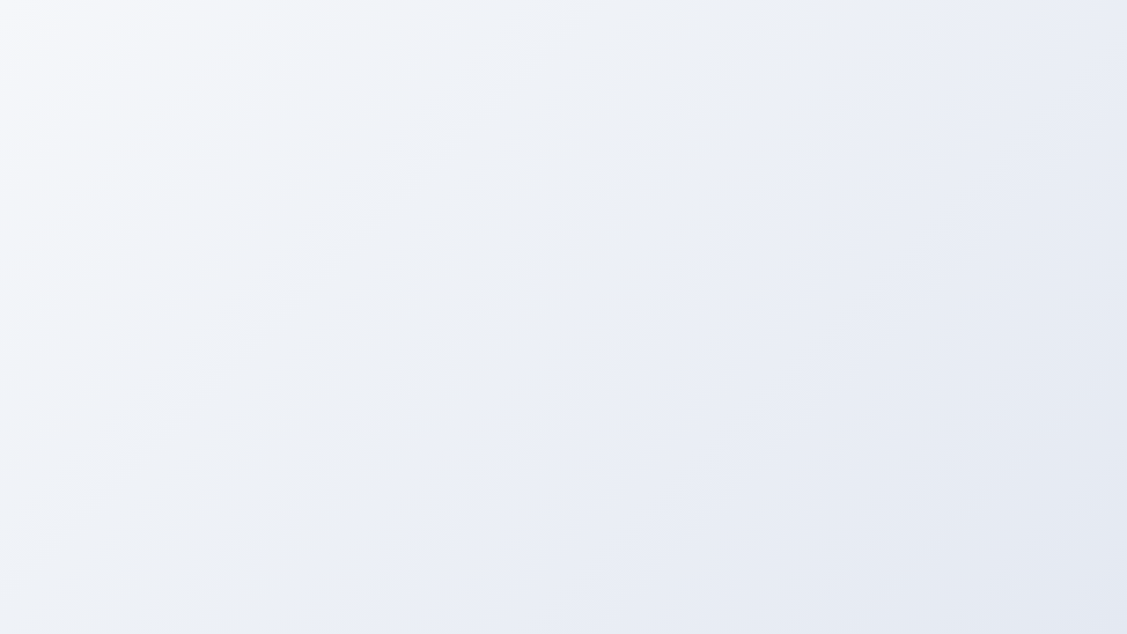

Unfold Mod
视错觉空间解谜模组
设计与实现解析

Slide 2

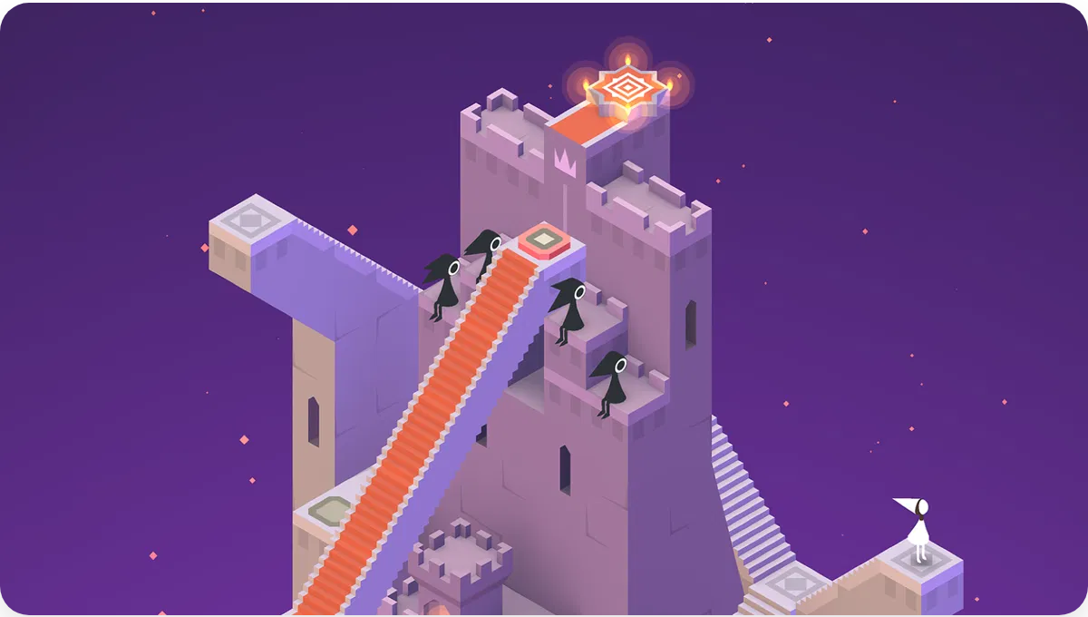
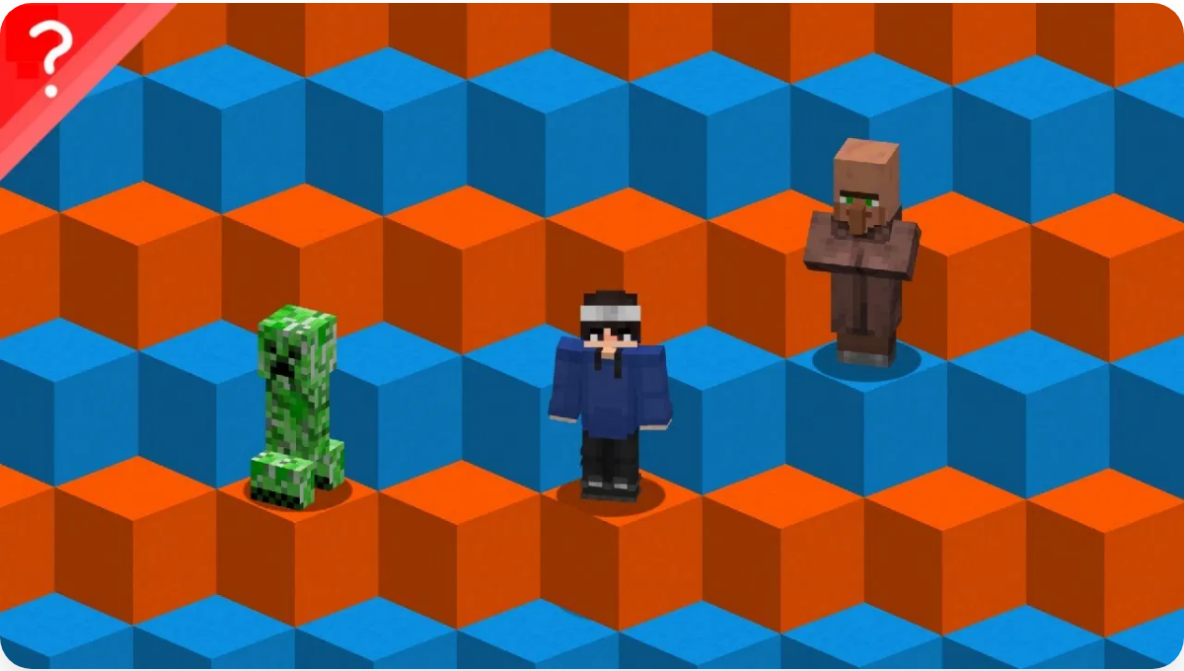
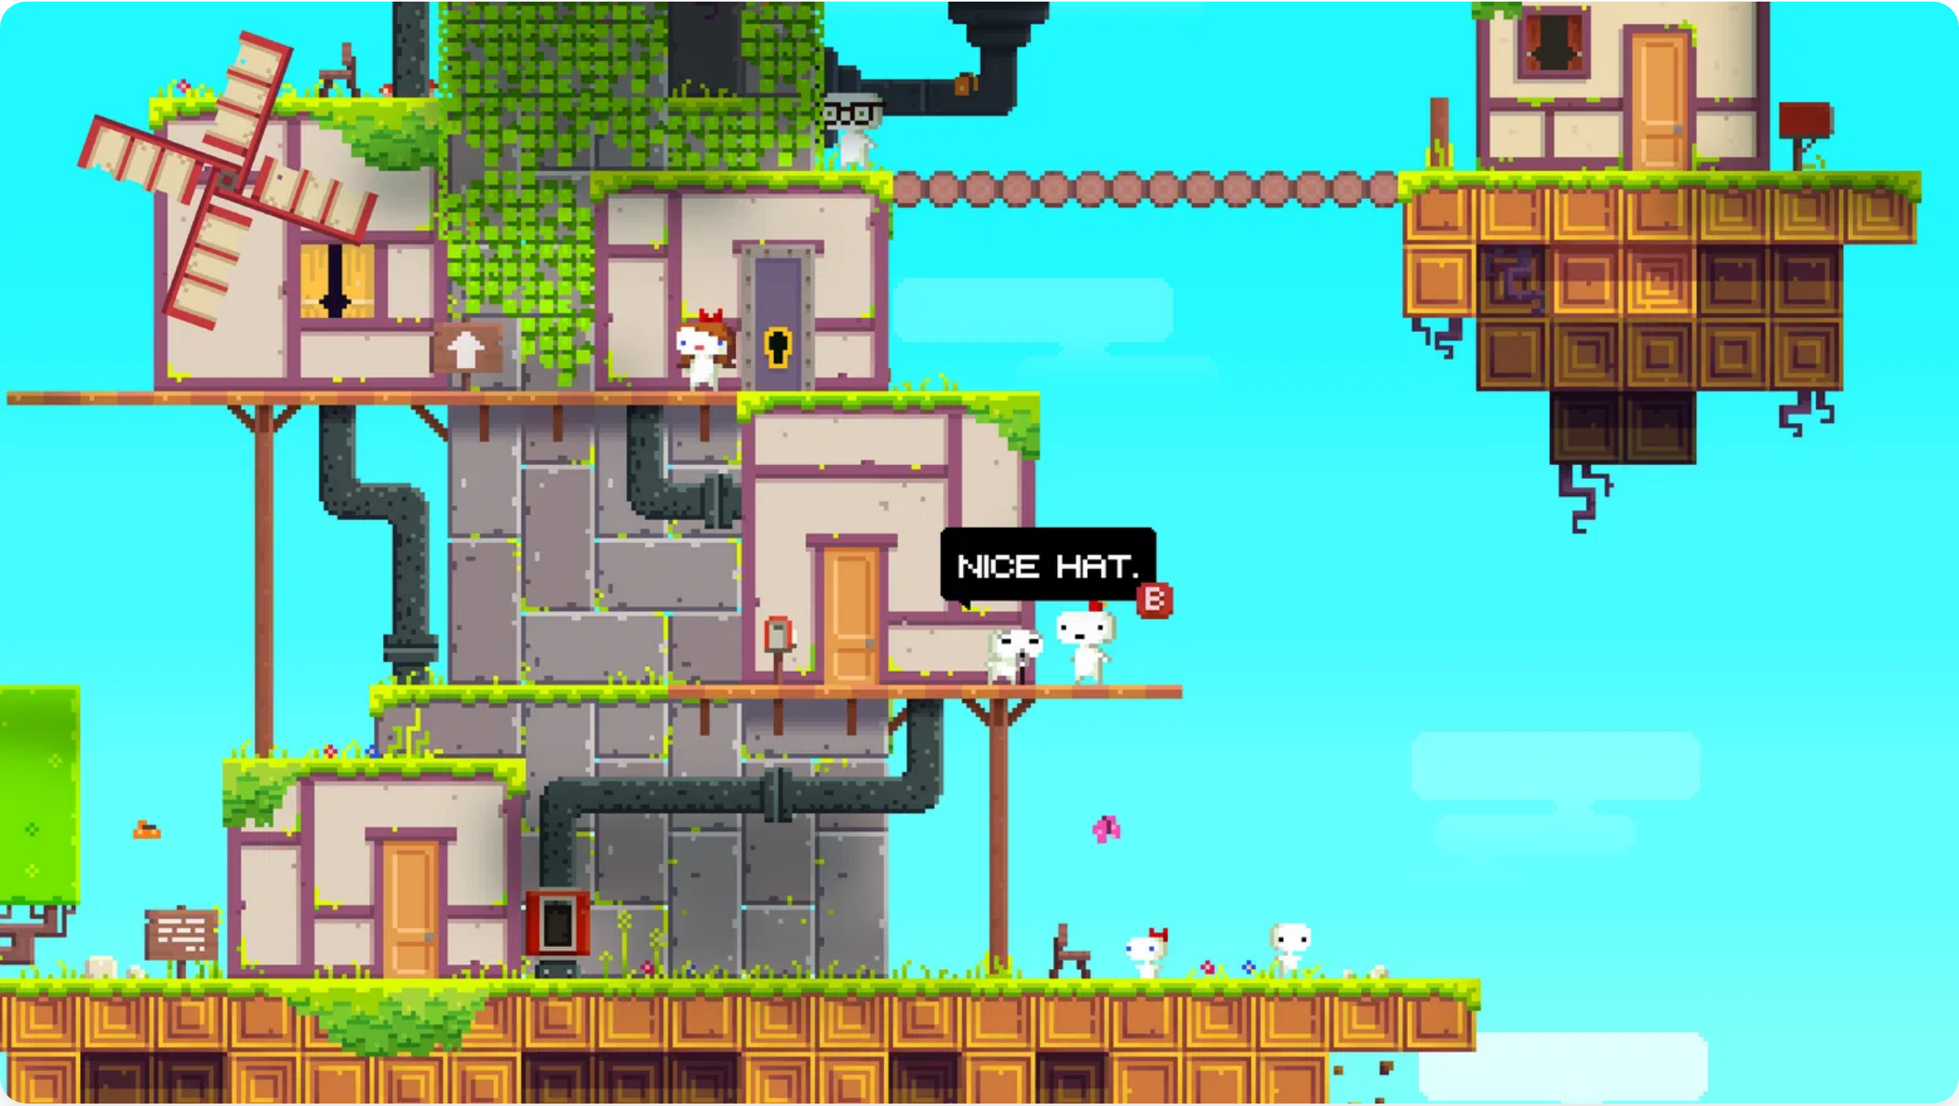
项目愿景
如果《我的世界》遇上《纪念碑谷》？
核心创意：
将三维世界"展开"，利用视错觉创造不可能的路
径。
项目目标：
打破常规物理，提供全新的空间解谜体验。
灵感来源：
《纪念碑谷》的斜角模式和《FEZ》的水平模式，
将这些经典游戏的视错觉玩法带入《我的世界》的三维沙盒环
境。

Slide 3

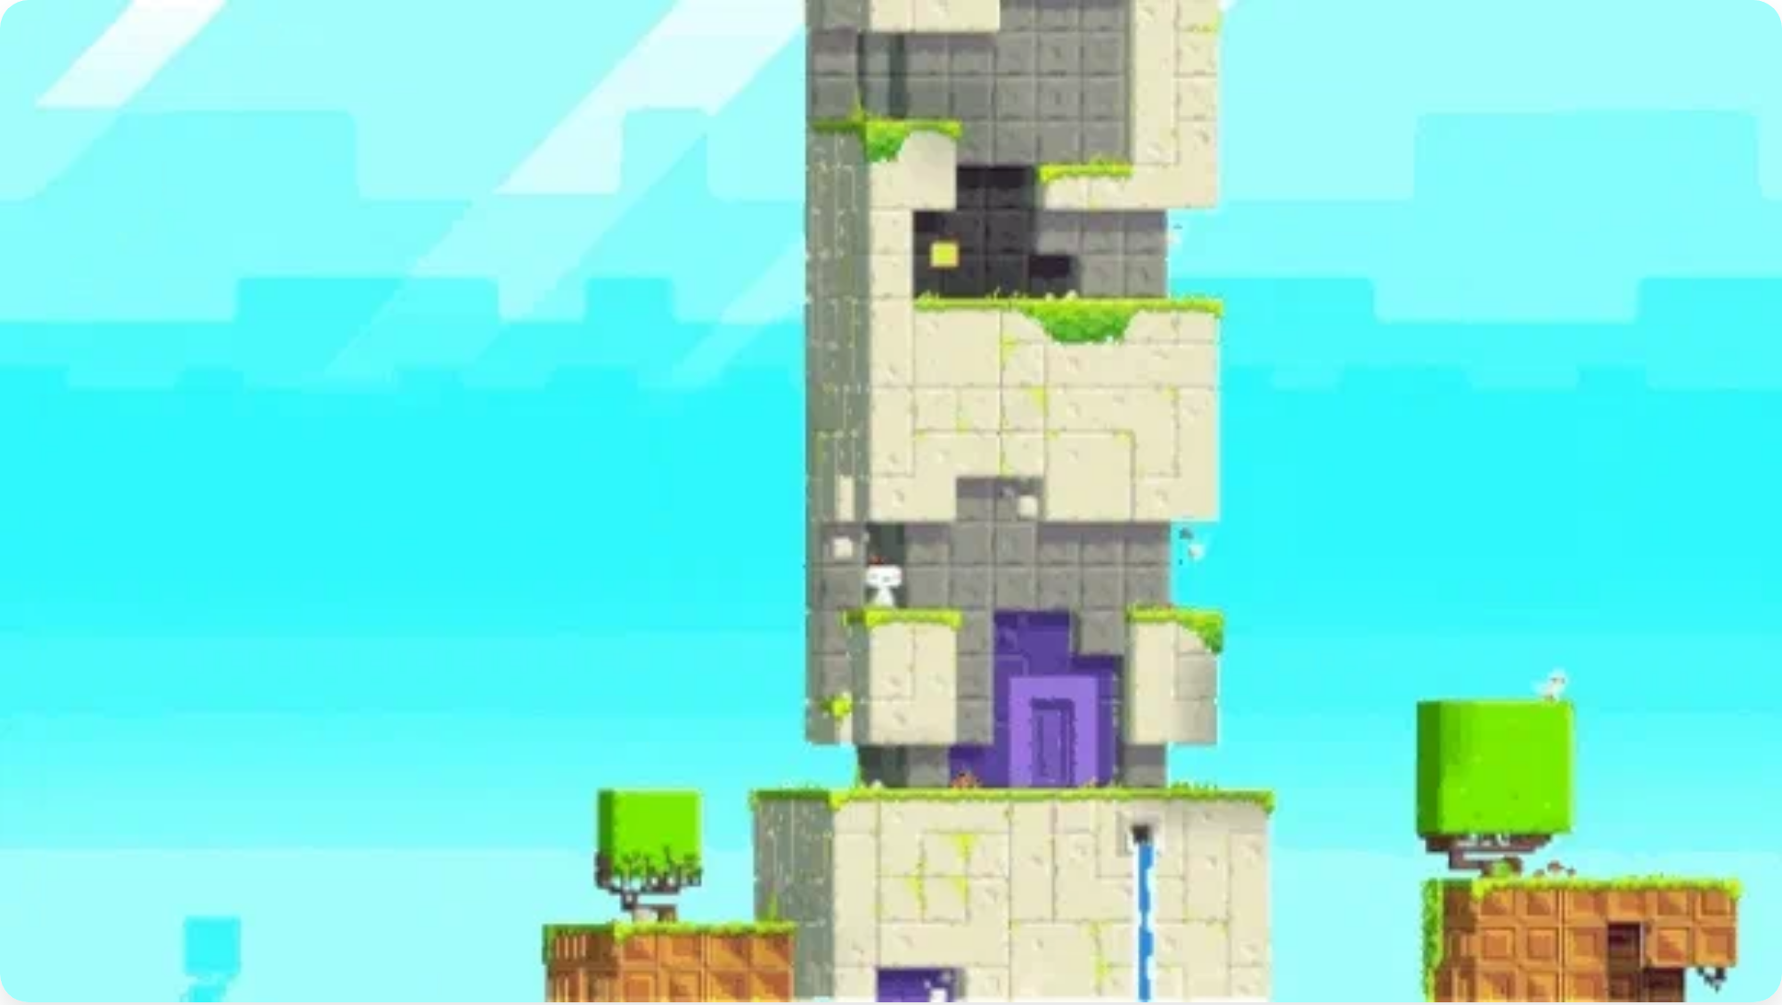

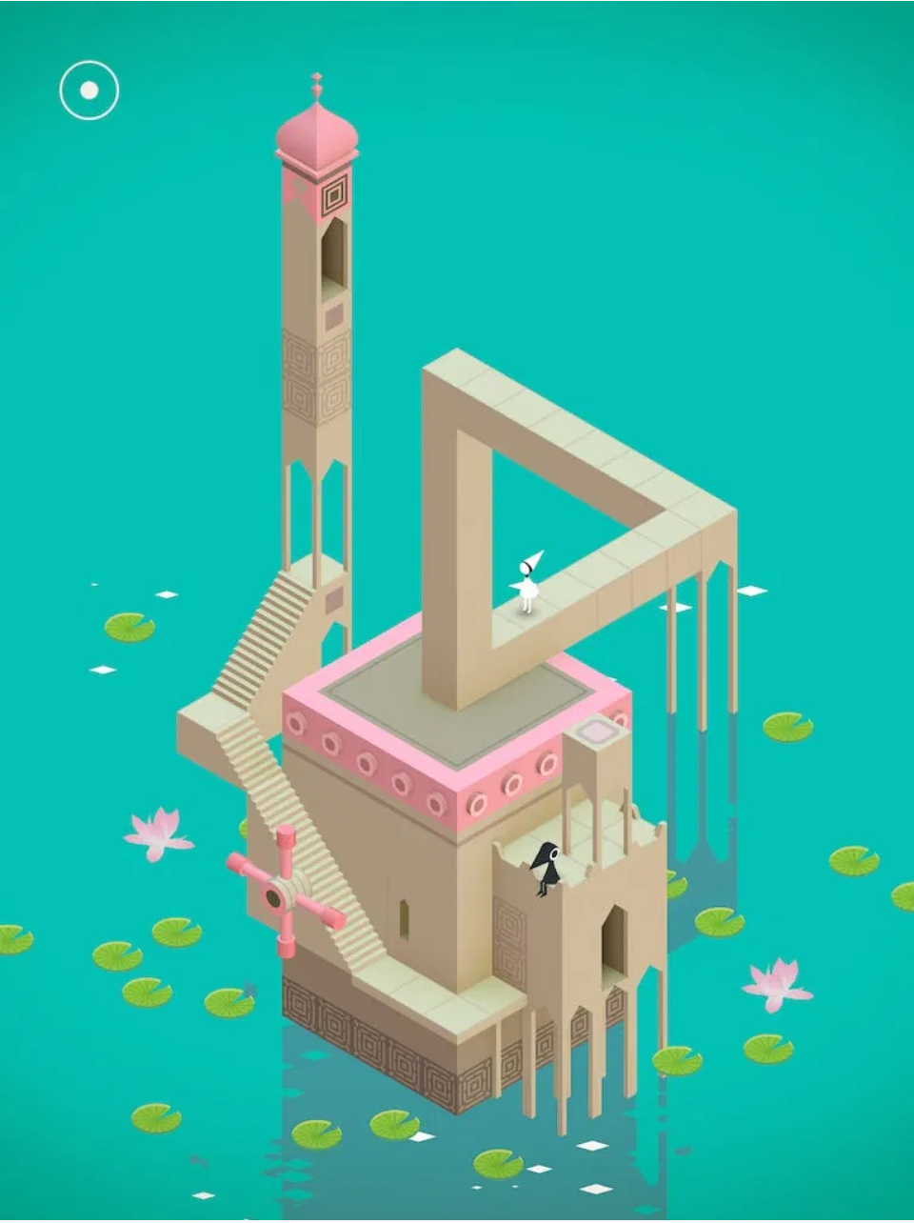
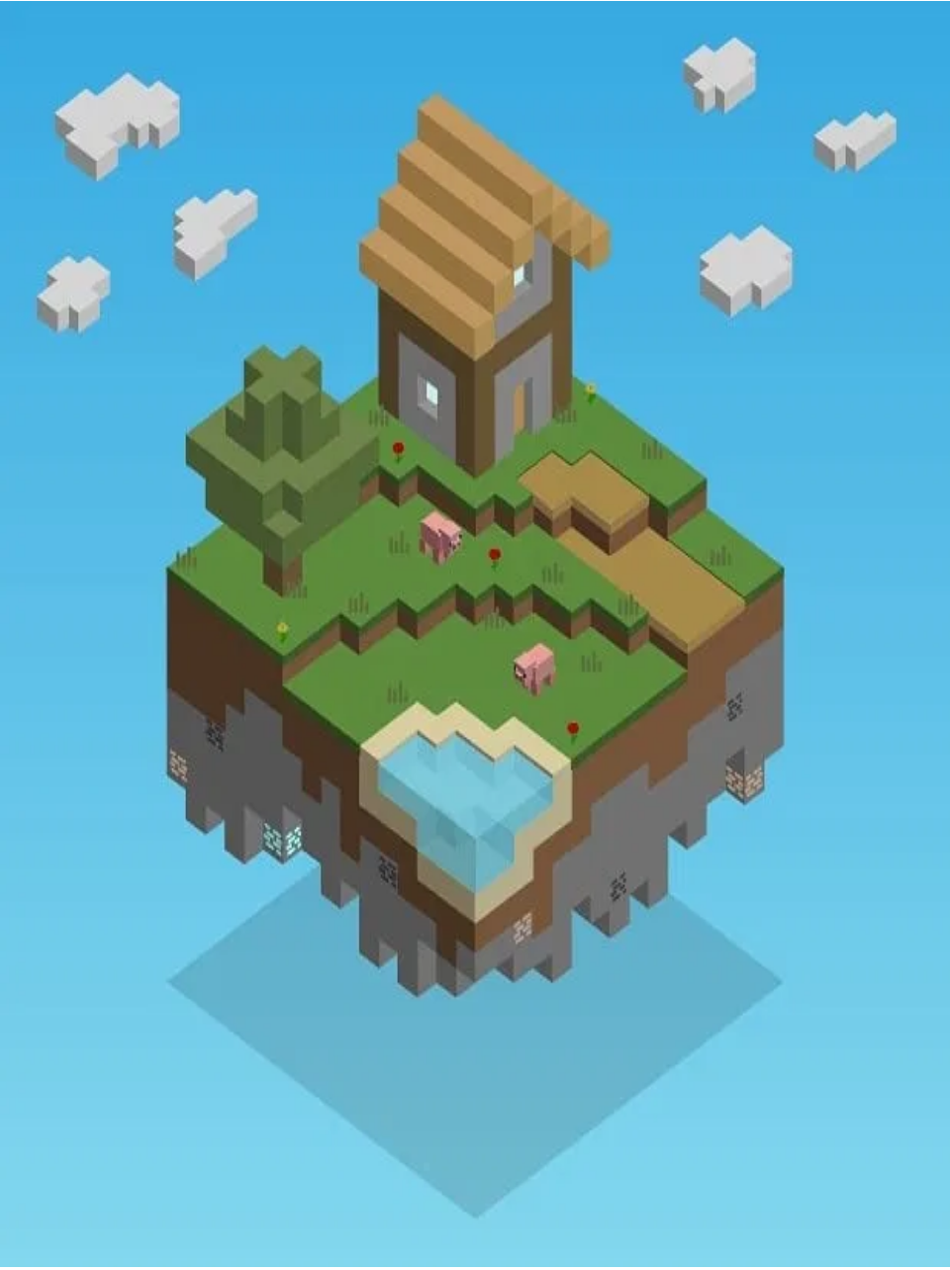
核心玩法概览
一键"展开"，世界尽在掌握
透视视角 (默认)
→
按F键
→
正交视角 (展开模式)
斜角模式
纪念碑谷风格
已完善!
水平模式
FEZ风格
开发中
垂直模式
俯视/仰视
开发中

Slide 4

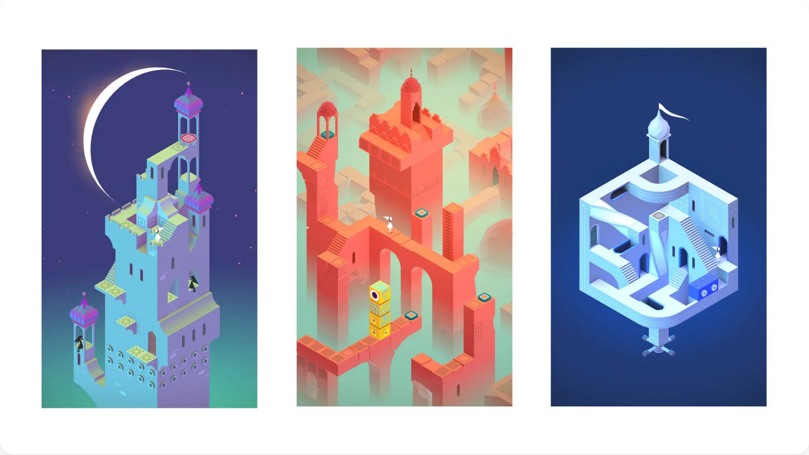


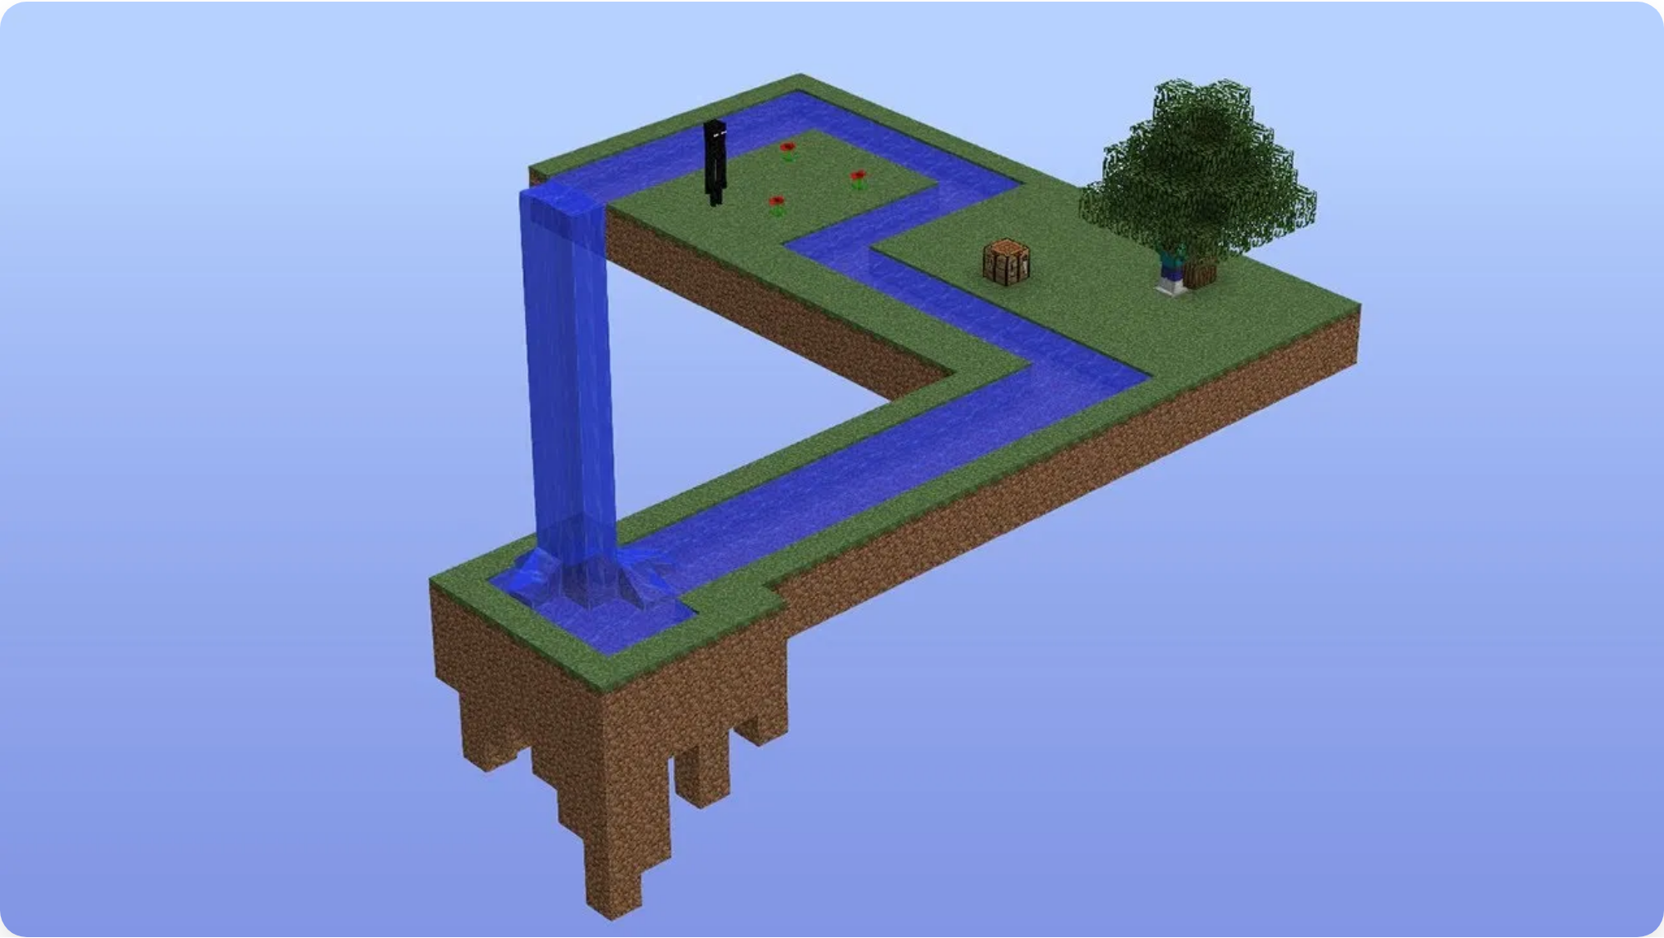

玩法深度体验：斜角模式
"纪念碑谷"风格的沉浸式体验
无缝深度传送
沿着视线方向进行瞬移，屏幕位置保持不变，创造完美的视错觉效果。
智能路径判断
《纪念碑谷》中的视错觉效果
自动探测高处与低处的平台，玩家只需按照直觉移动，系统会自动完成传送。
独创"阴影安全区"
玩家可以在建筑物的
阴影下自由行走
，不会被意外传送
到头顶的平台，完全掌控传送时机。
Unfold Mod中的视错觉传送效果

Slide 5
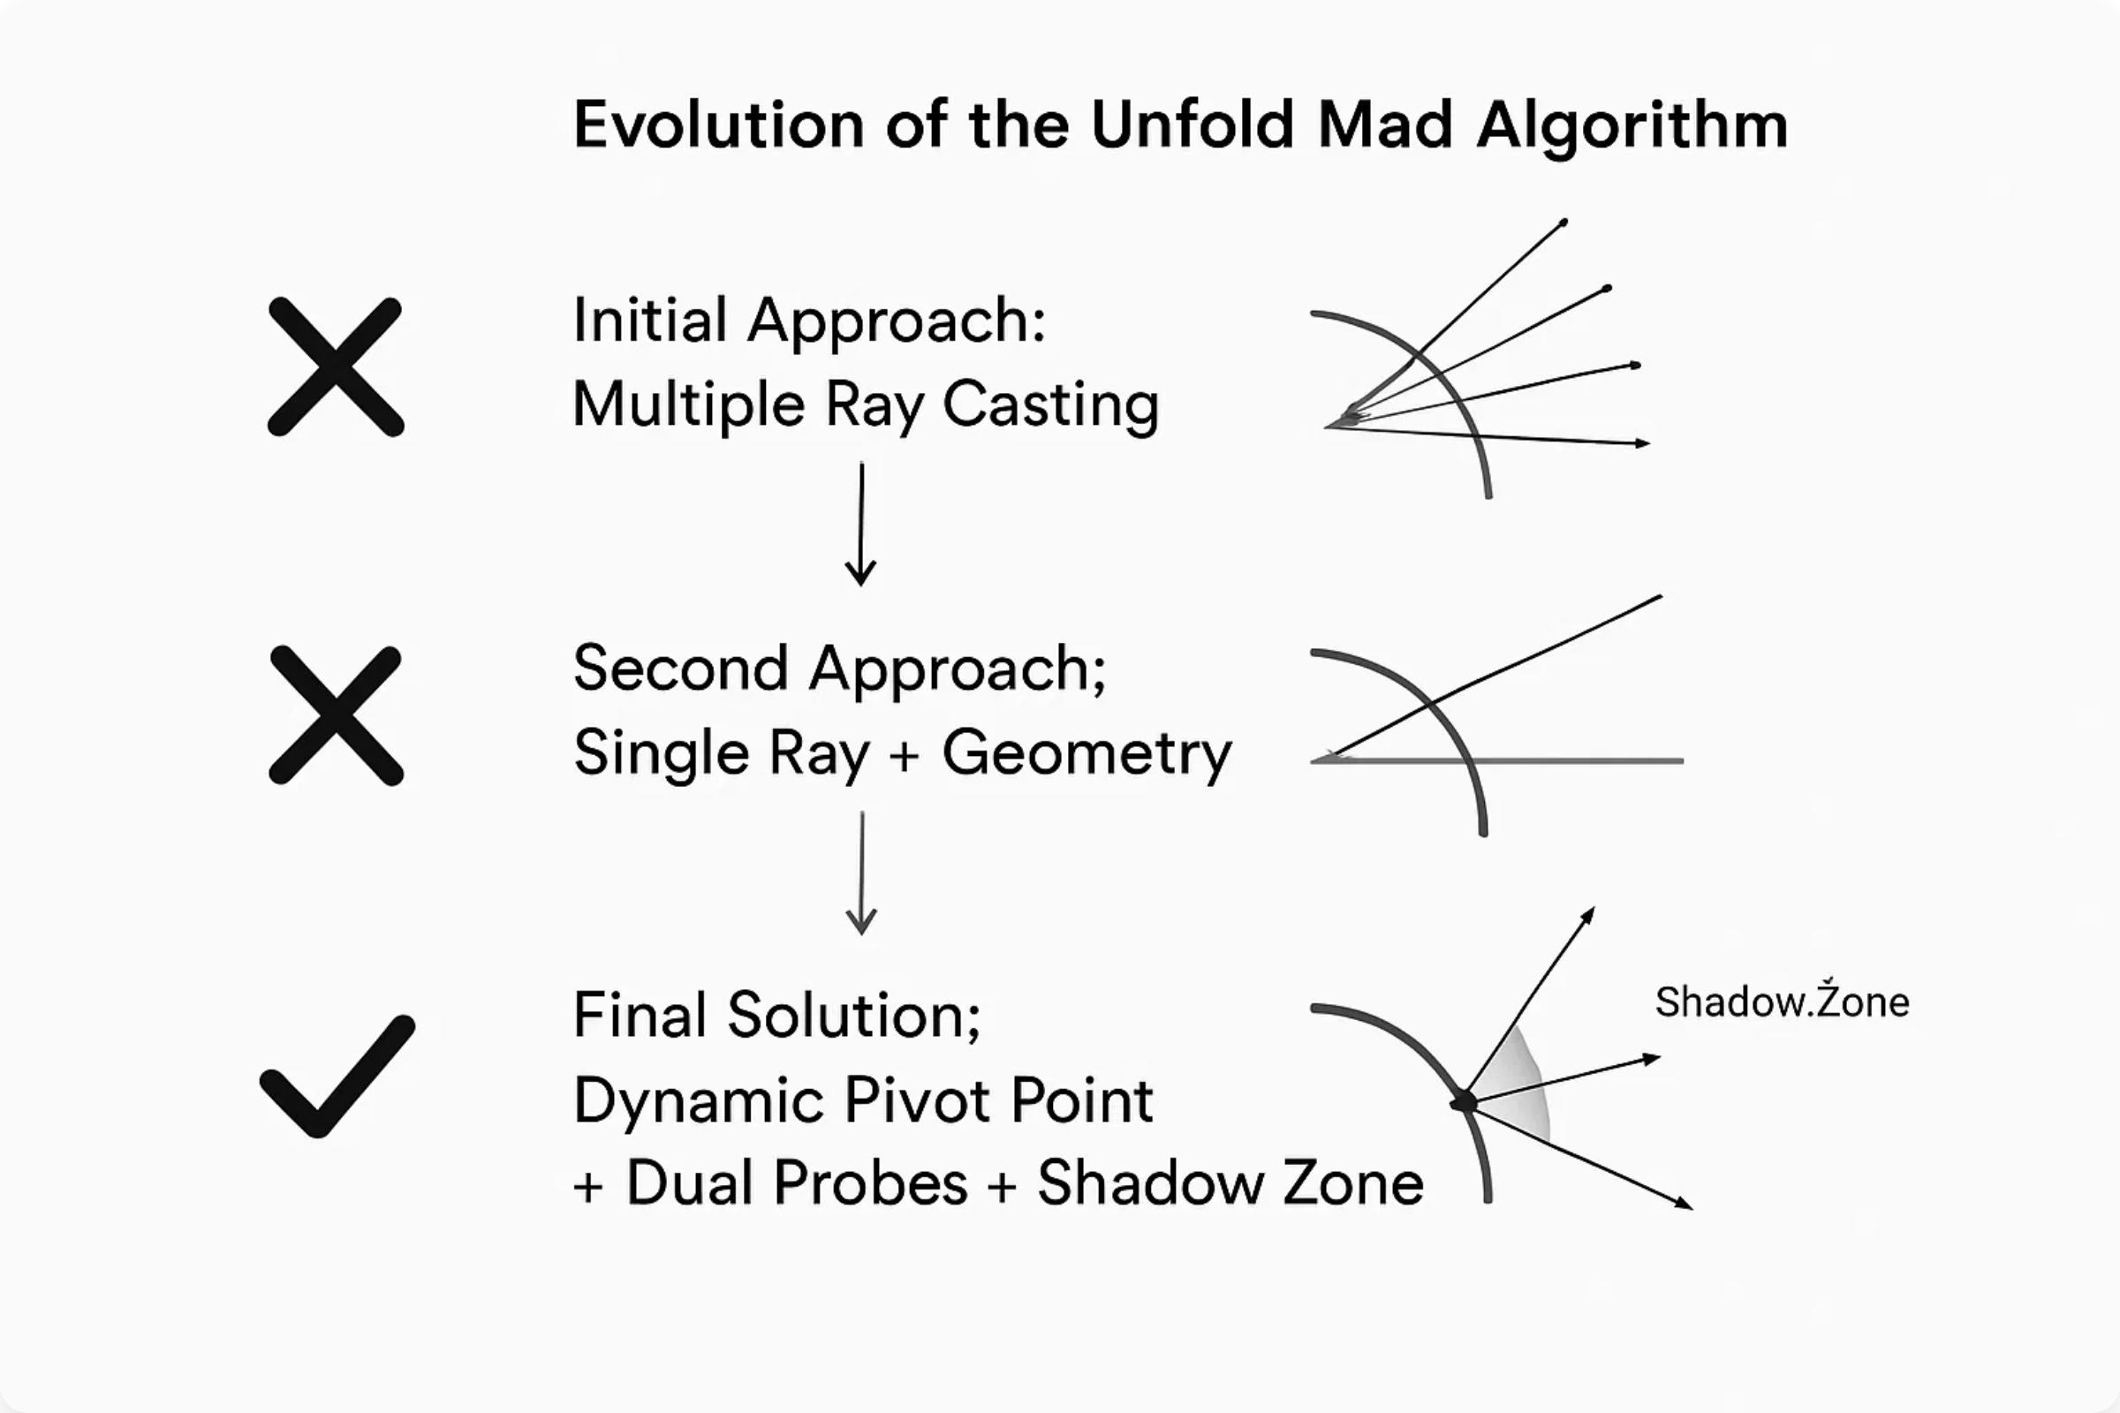



算法的演进
从暴力到优雅：传送算法的迭代之路
初代：多辅助线探测
从玩家碰撞箱的多个点发射射线，逻辑极其复杂，性能开销大，且经常出现不符合直觉的"意外"传送。
二代：单辅助线 + 数学推断
使用一条关键的辅助线，但其位置基于对偏航角的数学范围推断。几何关系极易出错，导致在不同视角下，辅助线的位置与玩家直觉完全不符。
最终方案：动态单辅助线 + 双向探测 + 阴影安全区
放弃数学推断，采用精确查找表。引入动态基准点、双向探测和阴影安全区，实现了高度精确、可控且符合直觉的传送体验。

Slide 6

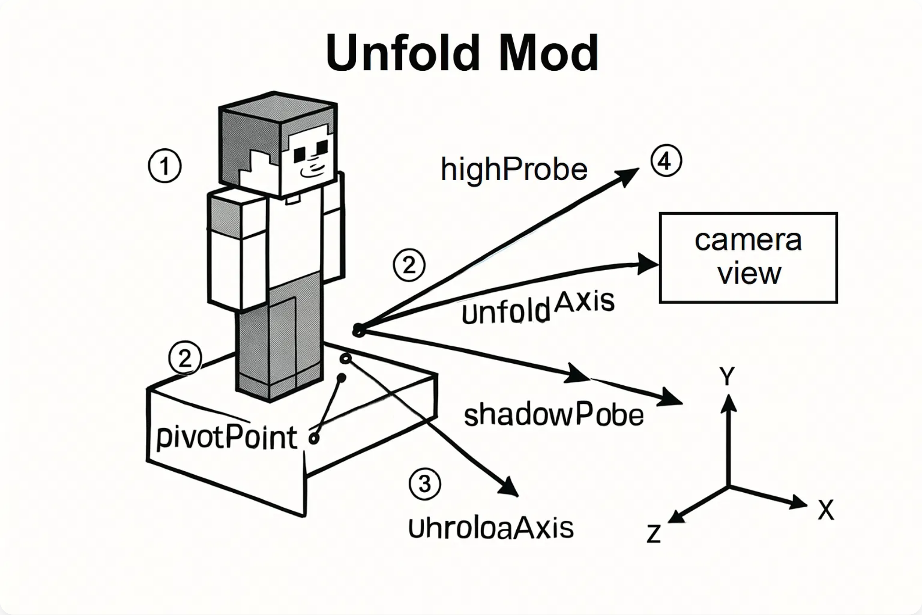


核心揭秘(1): 动态基准点
问题与解决方案
问题：
如何让辅助线始终对应玩家的"后方"？
解决方案：
放弃数学推断，采用
精确查找表
。
根据当前视角 (ViewDirection)，为玩家碰撞箱在屏幕上"最靠
后"的顶点，计算出
绝对正确
的世界坐标。
switch (viewDirection) {
case ISO_POS_X_POS_Z: // 东北俯视
pivotPoint = new Vec3(box.maxX, box.minY, box.maxZ);
break;
动态基准点的优势：
case ISO_NEG_X_POS_Z: // 西北俯视
pivotPoint = new Vec3(box.minX, box.minY, box.maxZ);
精确定位玩家碰撞箱的"最靠后"顶点
break;
适应所有可能的视角方向
// 其他方向...
为后续的辅助线计算提供可靠基础
避免复杂的几何计算错误

Slide 7
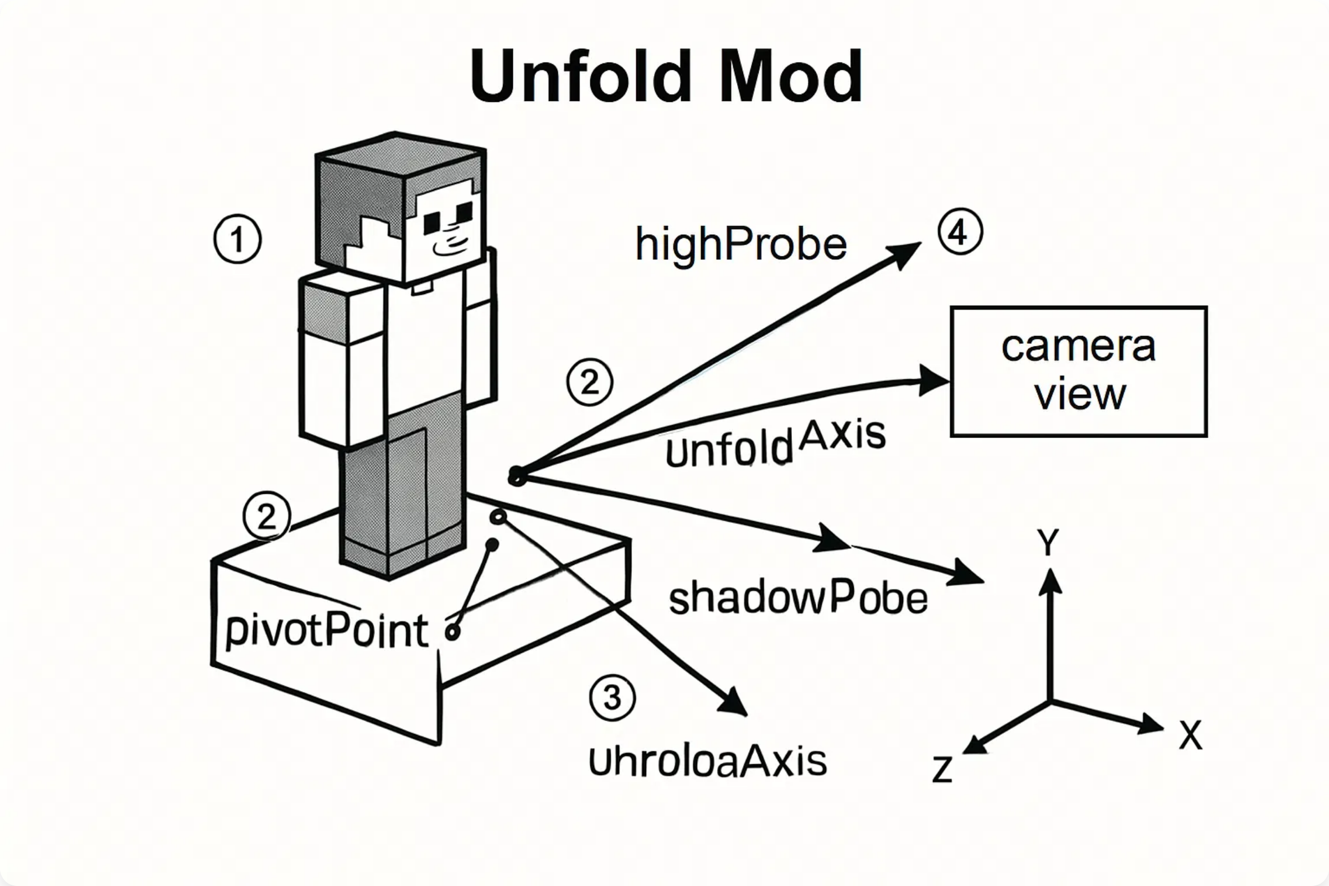
核心揭秘(2): 双向探测
基于动态基准点的双向探测系统
高处探测 (highProbe)
一条
反向
射线，从远处射向基准点，模拟相机视线，寻找
向上
的
平台。
低处探测 (lowProbe)
一条
正向
射线，从基准点射向远处，模拟玩家移动，寻找
向下
的
平台。
基于动态基准点，我们用两条方向相反的射线，优雅地解决了向上和向下两种完全不同的传送场景，使玩家能够在视觉上相连的平台之间自然地移动。

Slide 8
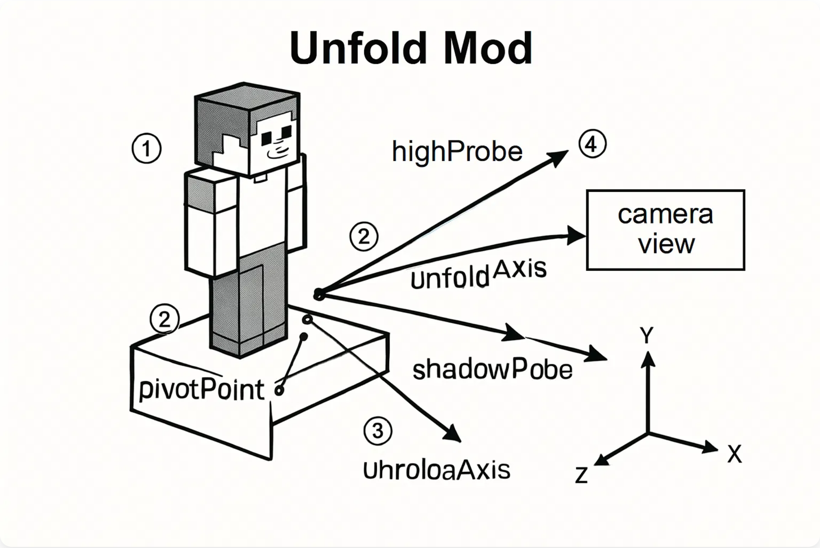




核心揭秘(3): 阴影安全区
避免意外传送的创新设计
目标:
允许玩家在建筑物的阴影下行走，避免被意外传送到头顶的平台上。
实现方式：
引入第二条、更靠内的辅助线
(shadowProbe)，与主探测线相比偏移更大。
判断规则：
系统首先探测阴影探测线。只有当此线不被不
同高度的方块遮挡时，才允许向上传送。
安全保障：
当阴影探测线击中墙壁或高台时，会禁止本次
tick的向上传送，但向下传送永远不受此限制。
阴影安全区工作原理：
创新价值：
这是将玩法从"可用"提升到"好玩"的关键设
当玩家在建筑物阴影下行走时，shadowProbe会击中墙壁，
计，赋予了玩家前所未有的控制权。
系统识别到这一情况，自动禁止向上传送，
让玩家可以自由行走而不会被意外传送到头顶平台。

Slide 9

核心揭秘(4): 完美的视错觉
沿视线投影传送
问题：简单的瞬移会改变玩家在屏幕上的2D位置，导致画面跳跃。
解决方案：通过线性代数计算，将玩家沿着视线方向进行精确投影。
为了实现真正无缝的视错觉效果，我们使用了沿视线投影传送技术：
// 沿视线投影传送的核心代码
Vec3 projectPlayerToTargetY(Player player, double targetY) {
1
计算玩家当前位置与目标平台之间的高度差
Vec3 currentPos = player.getPosition();
Vec3 unfoldAxis = getUnfoldAxis();
2
确定展开线（视线方向）作为投影轴
// 计算投影系数
double t = (targetY - currentPos.y) / unfoldAxis.y;
3
沿着展开线计算精确的投影位置
// 沿展开线投影
4
将玩家传送到计算出的新位置
return new Vec3(
currentPos.x + unfoldAxis.x * t,
targetY,
currentPos.z + unfoldAxis.z * t
);
}

Slide 10


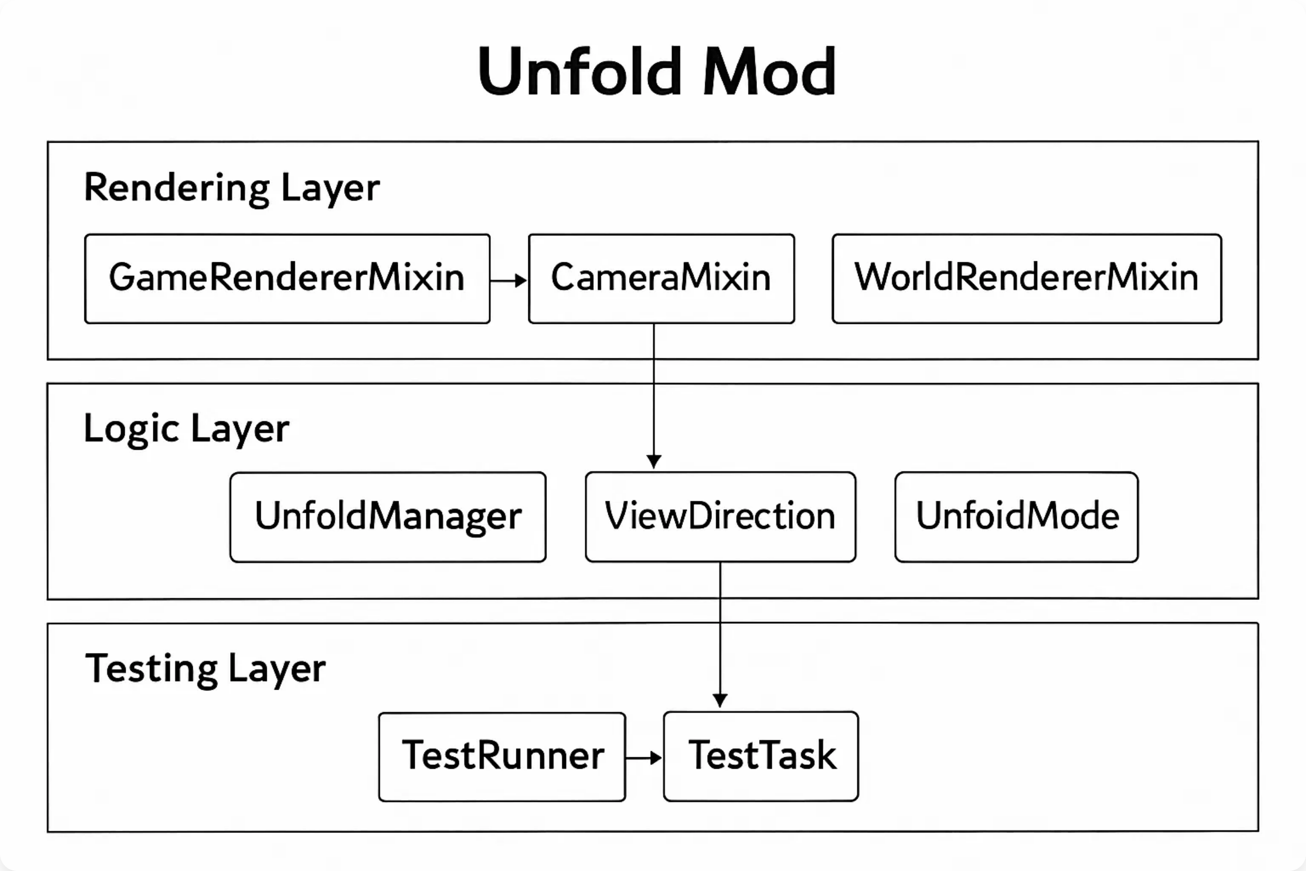


工程架构
坚实可靠的工程实现
渲染层
GameRendererMixin
: 替换原生透视投影矩阵为自定义正交投影矩阵
CameraMixin
: 禁用鼠标在展开模式下对视角的控制
WorldRendererMixin
: 绕过原生视锥体剔除，解决远景区块问题
逻辑层
UnfoldManager
: 全局静态类，管理核心状态
ViewDirection
: 枚举类，定义预设视角方向
UnfoldMode
: 枚举类，定义三种游戏模式
测试层
TestRunner
: 管理和执行预设测试用例
TestTask
: 定义测试步骤接口
指令驱动
: 通过游戏内指令启动测试

Slide 11

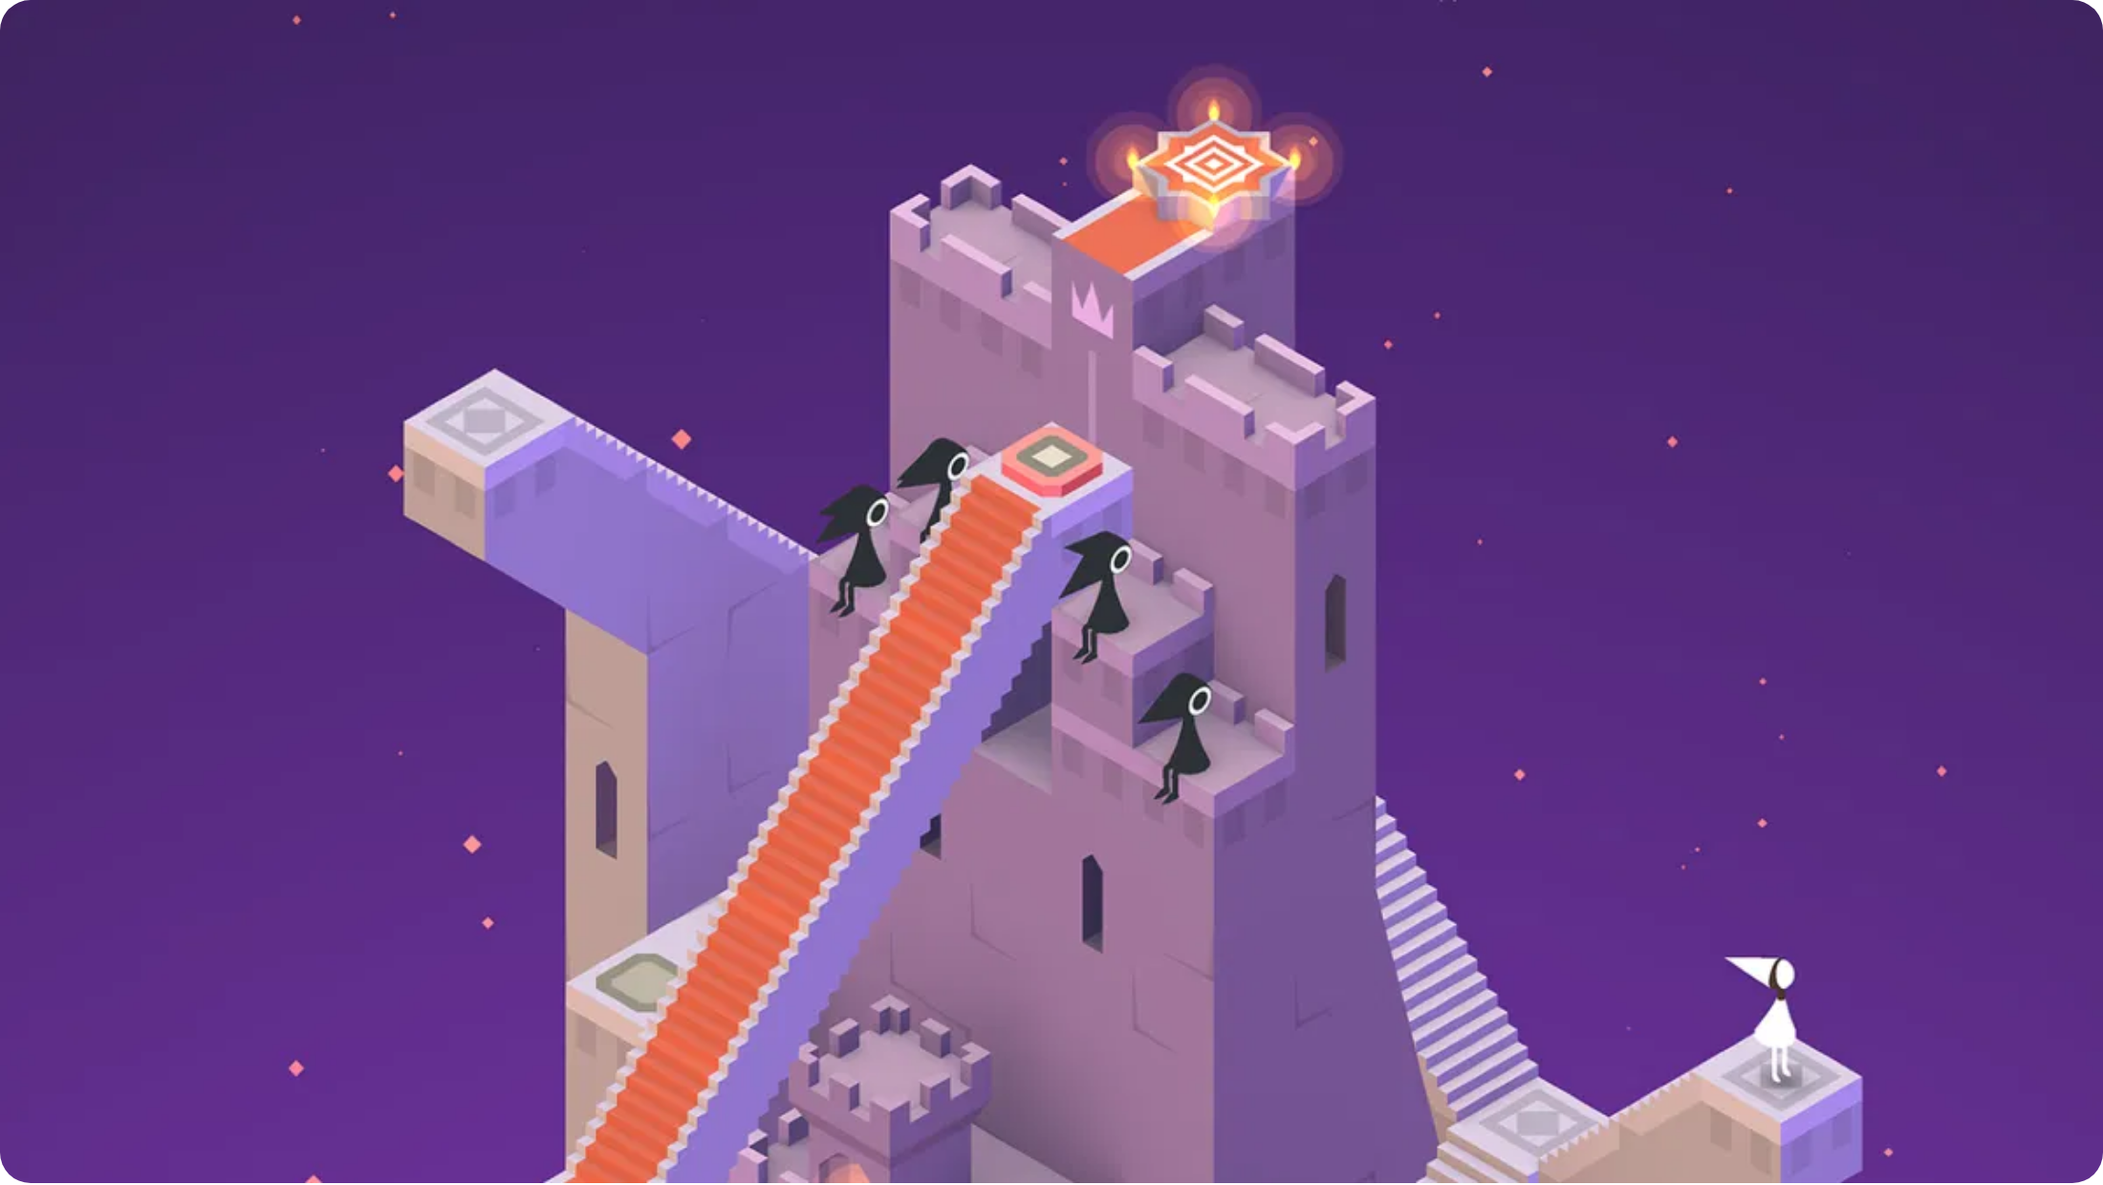

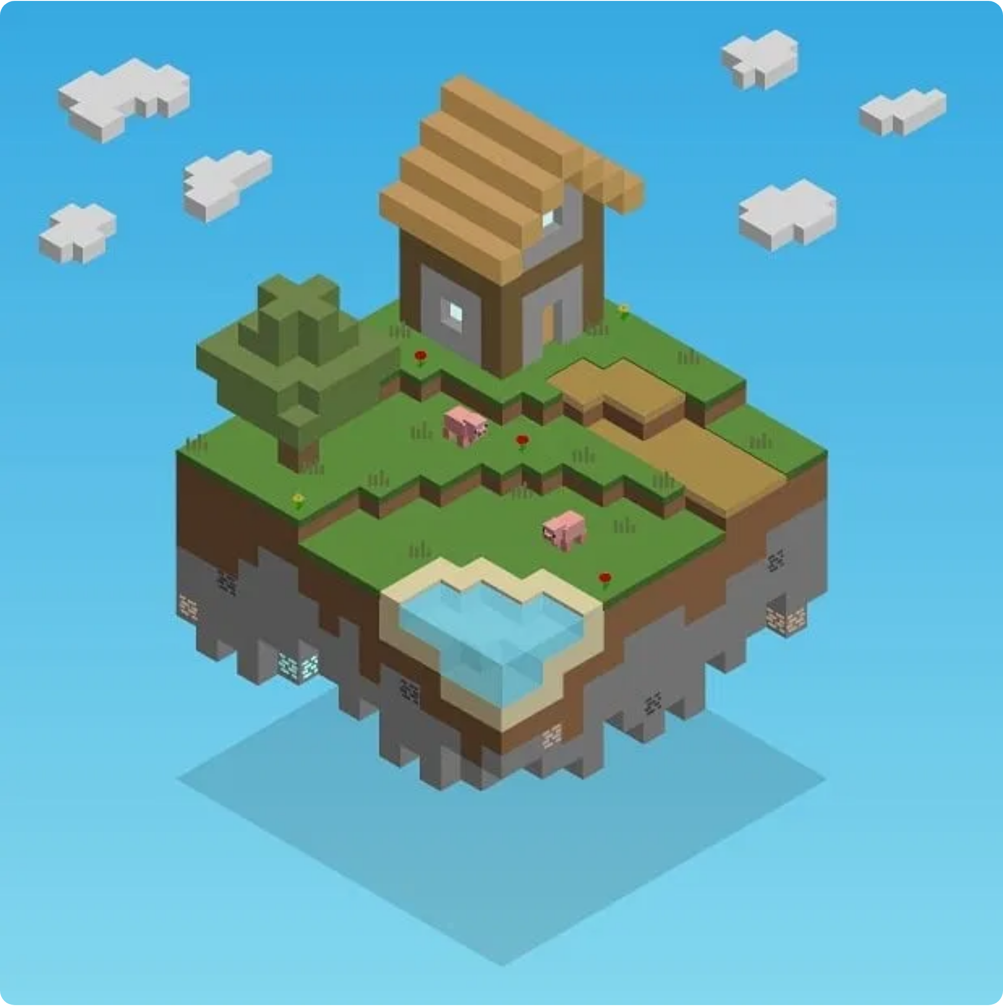



项目总结
我们取得了什么？
高度完善的核心玩法
成功实现了"纪念碑谷"风格的斜角模式，提供了沉浸式的视错觉体验。
《纪念碑谷》的视错觉效果，是我们的核心灵感来源
优雅创新的算法
通过多次迭代，打磨出一套精确、可控且符合直觉的传送算法。
稳定的渲染底层
实现了无闪烁、无区块丢失的正交视图，为玩家提供流畅的视觉体验。
完善的测试框架
构建了自动化测试系统，为项目的长期维护和迭代奠定了坚实基础。
Unfold Mod在《我的世界》中实现的视错觉效果

Slide 12
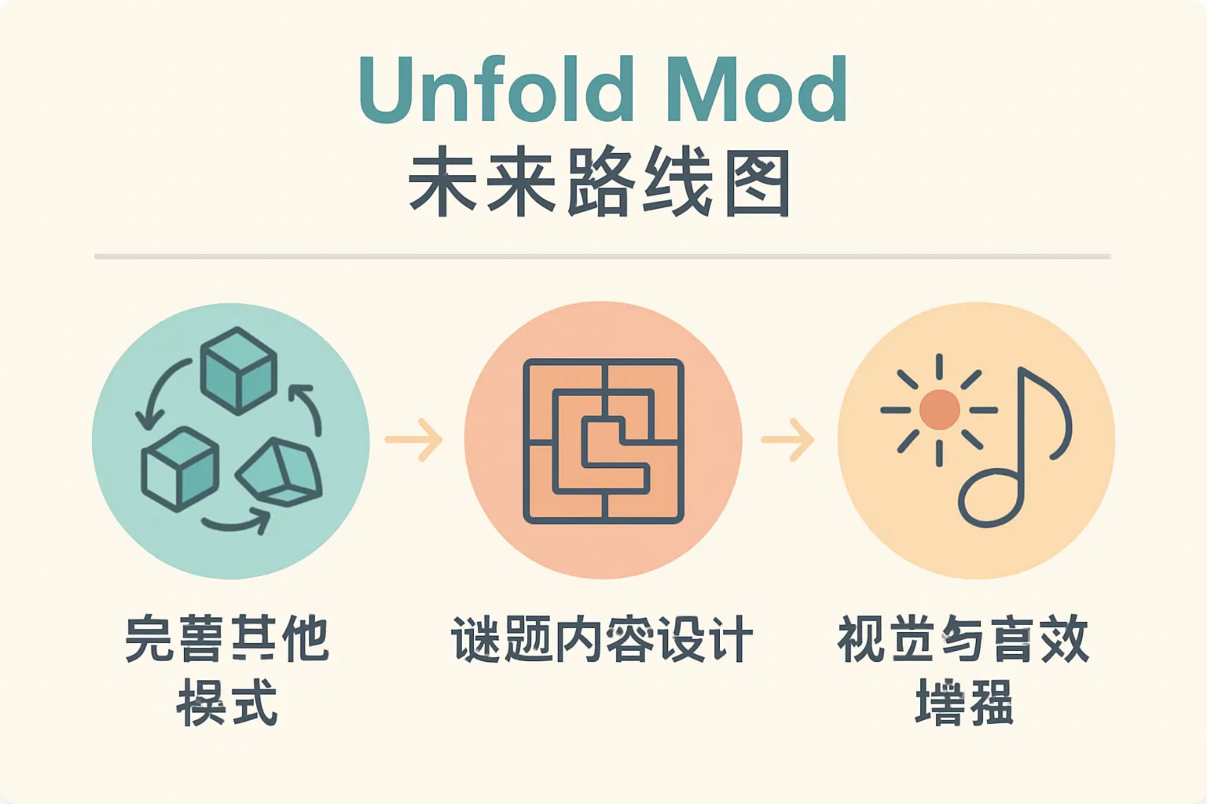
未来展望
下一步做什么？
完善其他模式
将斜角模式的成功经验应用于FEZ模式和垂直模式的开发，丰富游戏体验。
谜题内容设计
基于现有框架，设计并制作一系列有趣的解谜地图或结构生成，提供完整游戏体验。
视觉与音效增强
为传送过程增加更平滑的镜头过渡、视觉粒子效果和音效，提升沉浸感。

